Slide 1

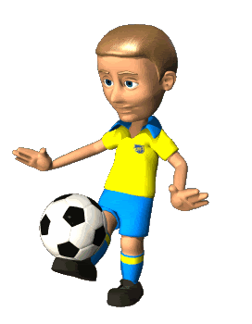
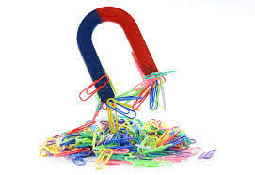
F I Z I K A
6- sinf
MAVZU: JISMLARNING O‘ZARO TA’SIRI HAQIDA MA’LUMOT.
KUCH

Slide 2

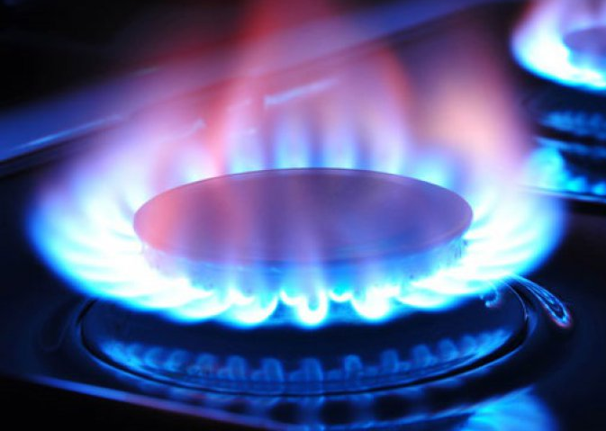
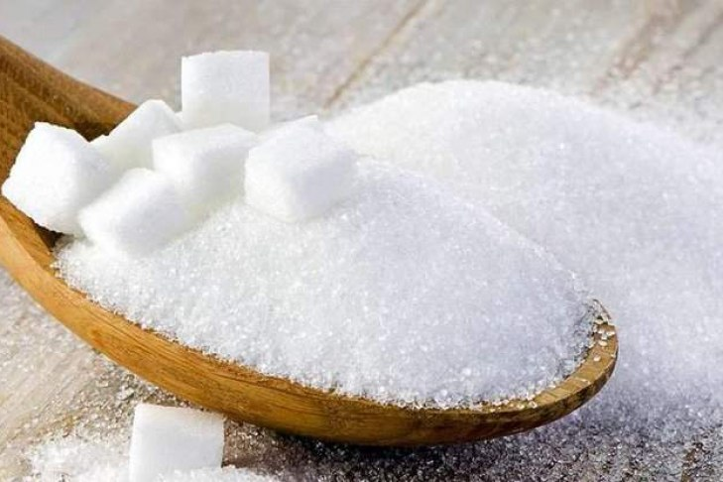
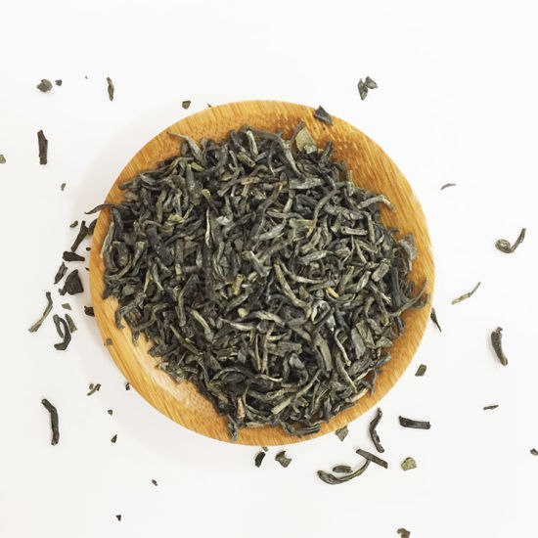
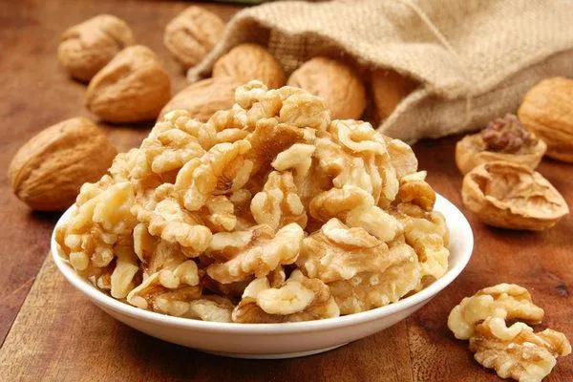
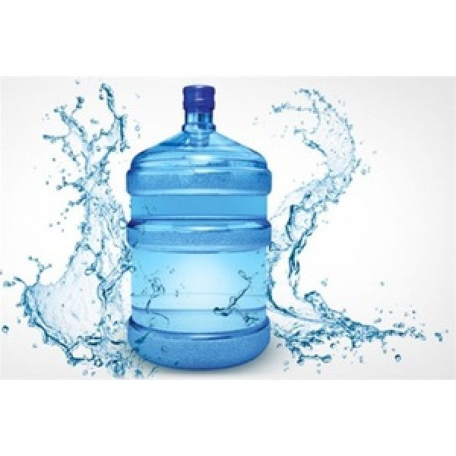
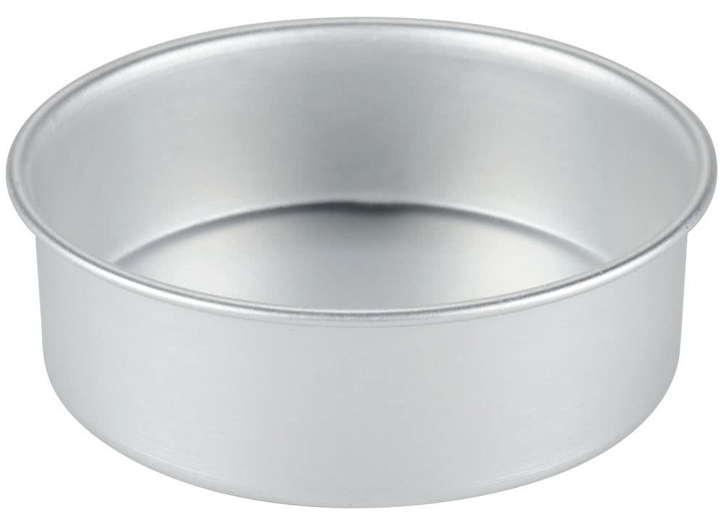
TAKRORLASH
Savol: Ushbu mahsulotlar yordamida diffuziya hodisasini qanday amalga oshirish mumkin?

Slide 3
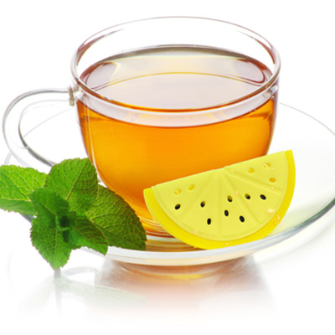
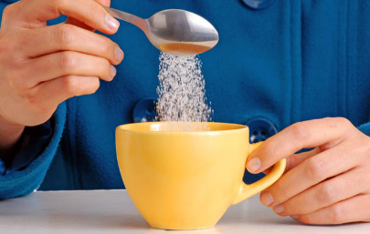
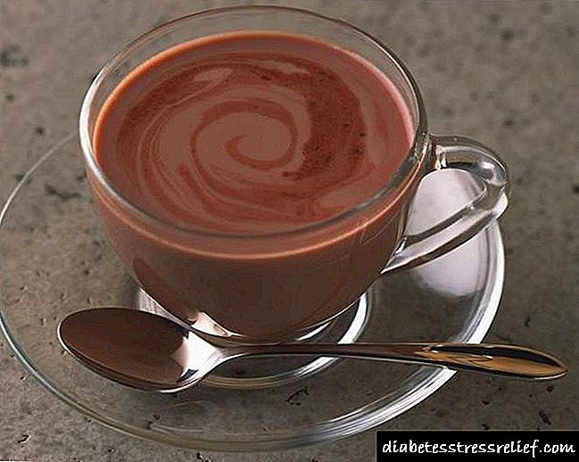
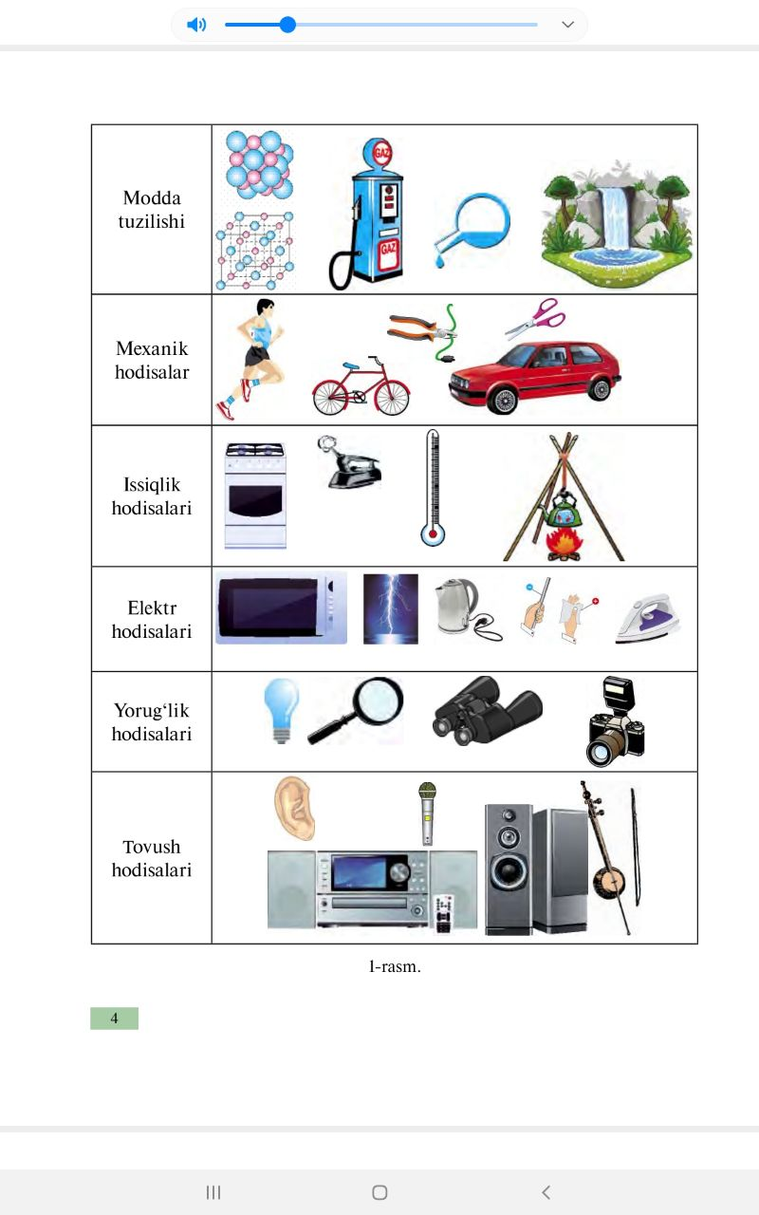
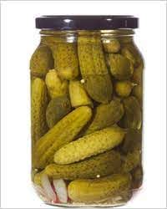
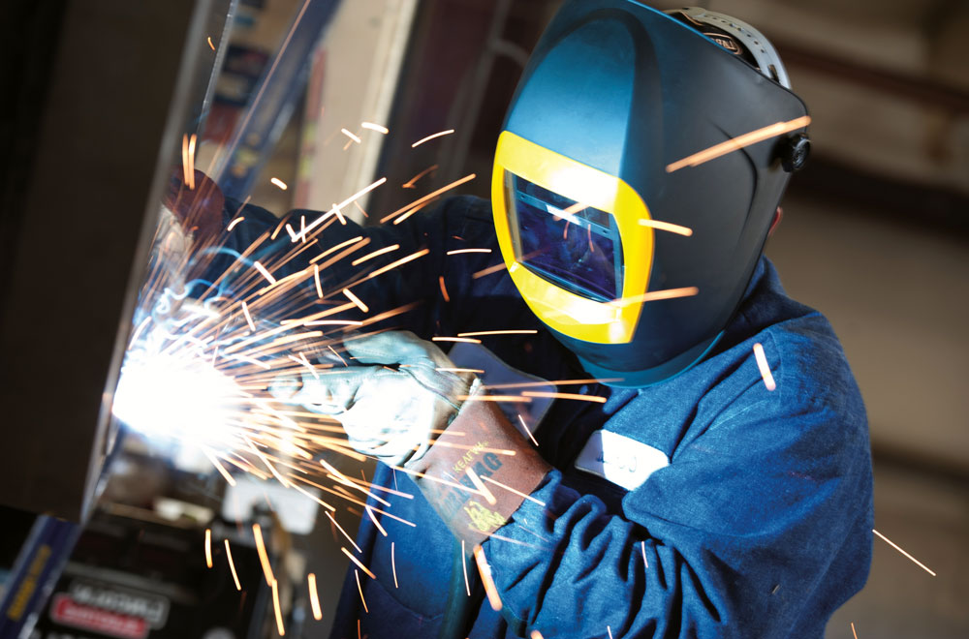
TAKRORLASH
Savol: Qaysi biri diffuziya hodisasiga misol bo‘la olmaydi?

Slide 4
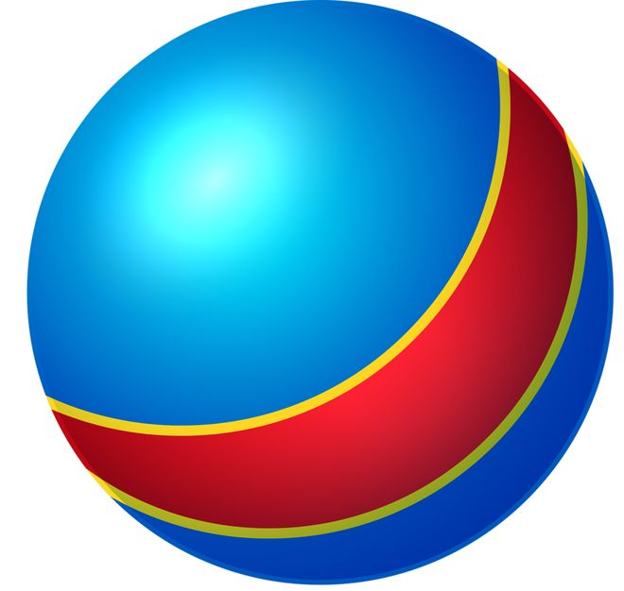
JISMLARNING O‘ZARO TA’SIRI

Slide 5
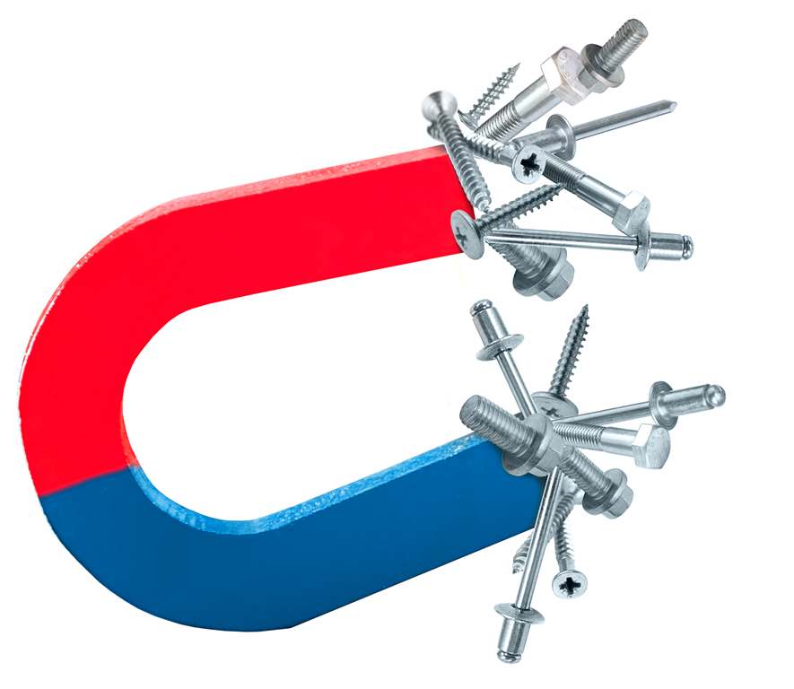
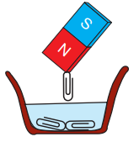
JISMLARNING O‘ZARO TA’SIRI

Slide 6
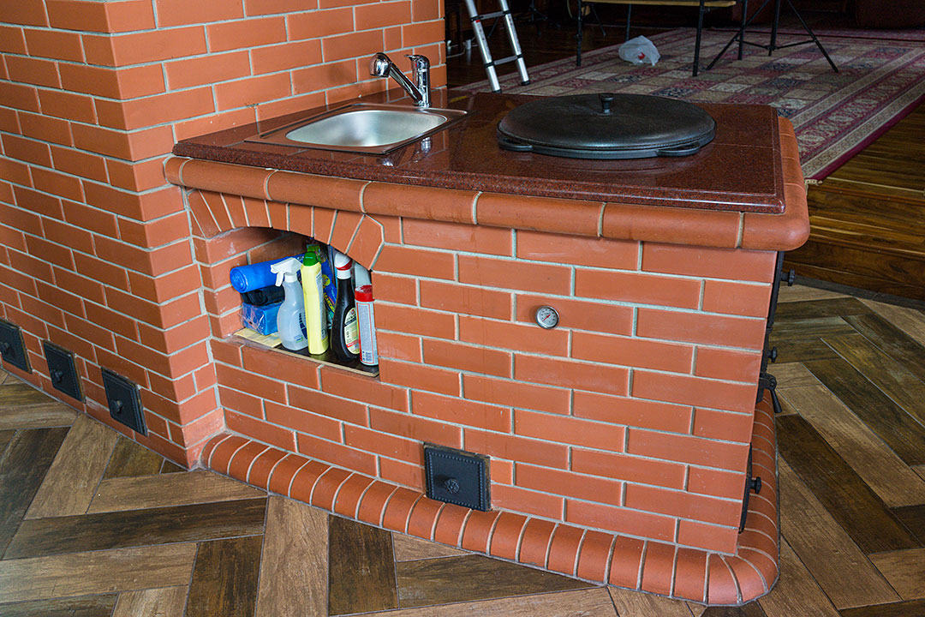
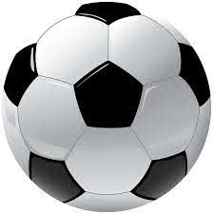
JISMLARNING O‘ZARO TA’SIRI

Slide 7
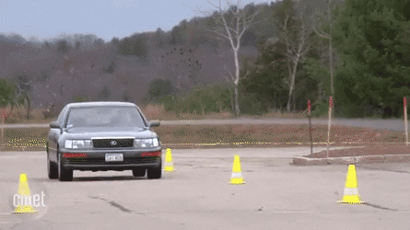
JISMLARNING O‘ZARO TA’SIRI
Yurib kelayotgan avtomobil motori o‘chirilsa, biroz yurib to‘xtaydi. Bunda yo‘l va g‘ildiragi orasidagi ta’sir tufayli tezligi kamayadi.

Slide 8
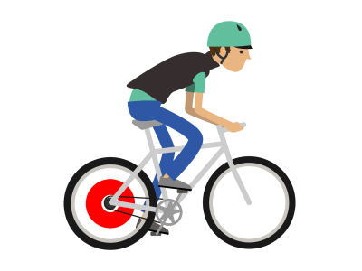
JISMLARNING O‘ZARO TA’SIRI
Harakatlanib kelayotgan velosiped ham shu tarzda to‘xtaydi. Bunda yo‘l va g‘ildiragi orasidagi ta’sir tufayli tezligi kamayadi.

Slide 9
ESLAB QOLING!
Bir jismning ikkinchi jismga ta’siri tufayli tezligi yoki shakli o‘zgarishiga sabab bo‘ladigan kattalik kuch deb ataladi.

Slide 10
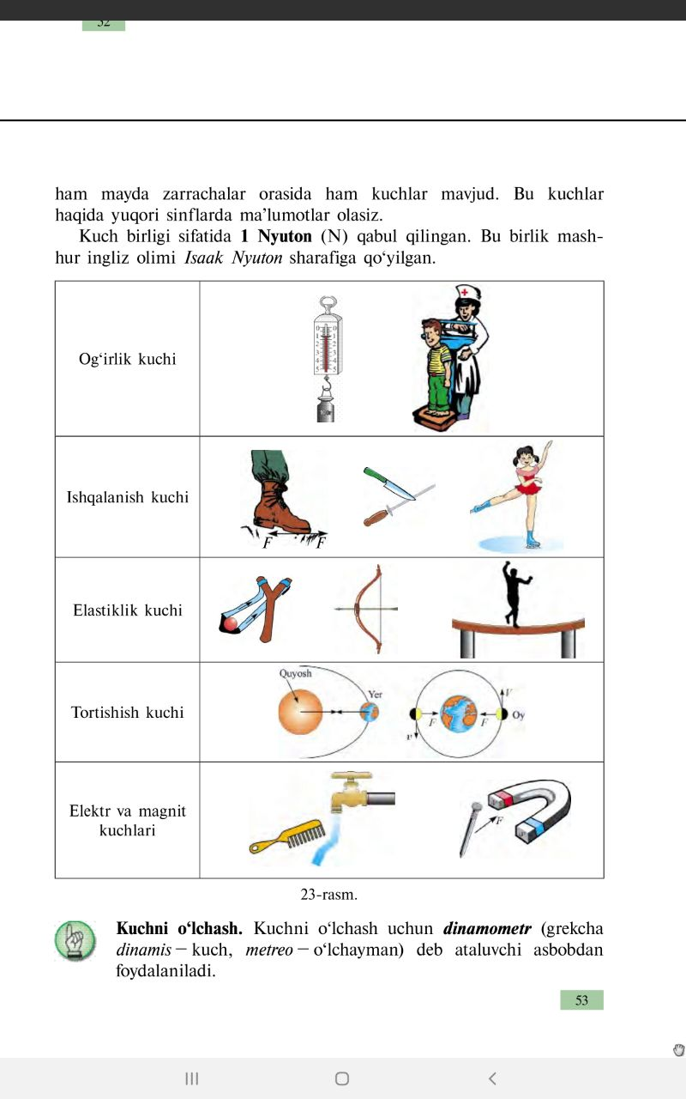
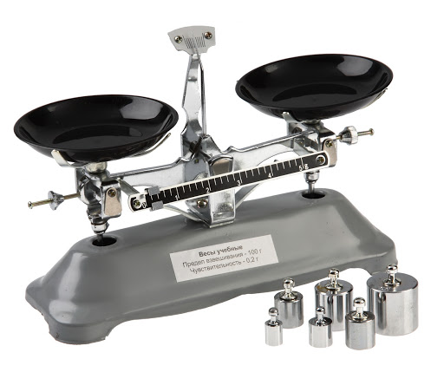
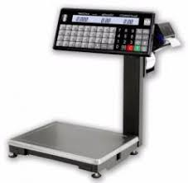
OG‘IRLIK KUCHI

Slide 11
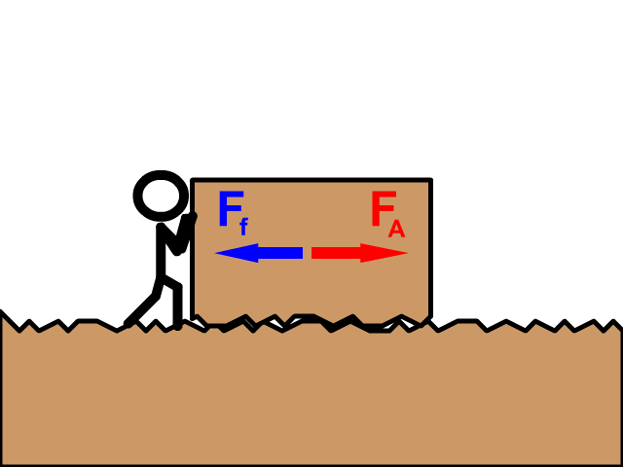
ISHQALANISH KUCHI

Slide 12
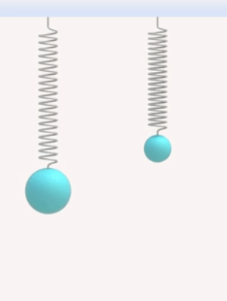
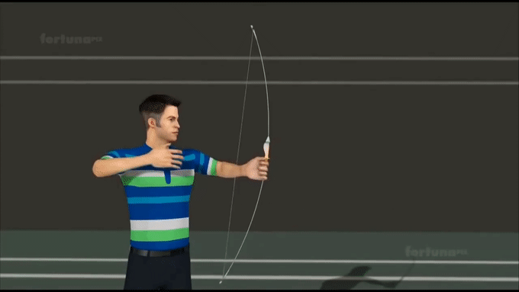
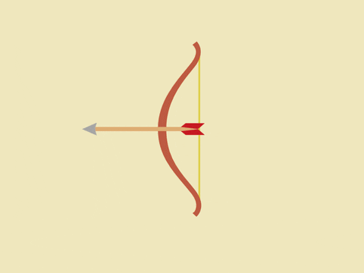
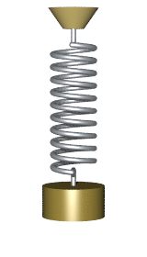
ELASTIK KUCHI

Slide 13
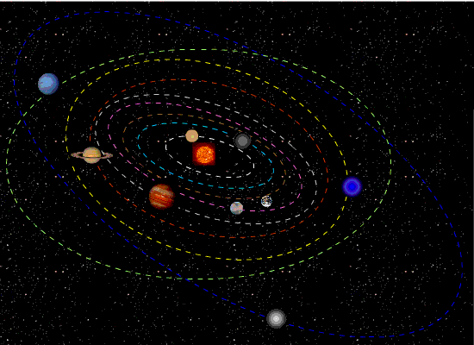
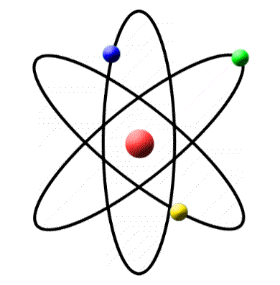
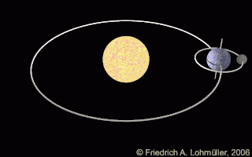
TORTISHISH KUCHI

Slide 14
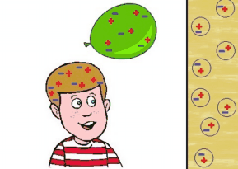
ELEKTR VA MAGNIT KUCHLARI

Slide 15
JISMLARNING O‘ZARO TA’SIRI
Kuchni o‘lchash uchun dinamometr deb nomlanuvchi asbobdan foydalaniladi.
Dinamometr so‘zi grekchadan olingan bo‘lib, “dinamis”- kuch, “metreo”- o‘lchayman degan ma’noni bildiradi.

Slide 16
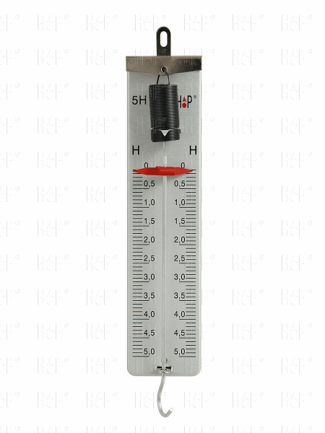
DINAMOMETR
Taxtachaga
o‘rnatilgan prujina
Prujina uchida ko‘rsatkichli
sim mahkamlangan
Sterjen
Ilmoqcha

Slide 17
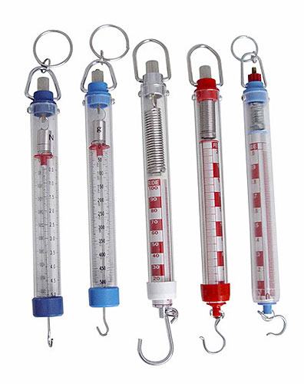
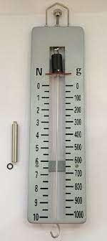
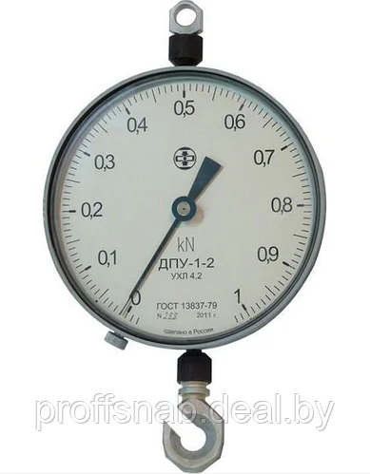
DINAMOMETR

Slide 18
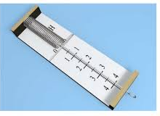
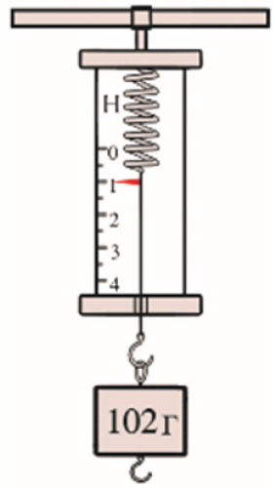
DINAMOMETR

Slide 19
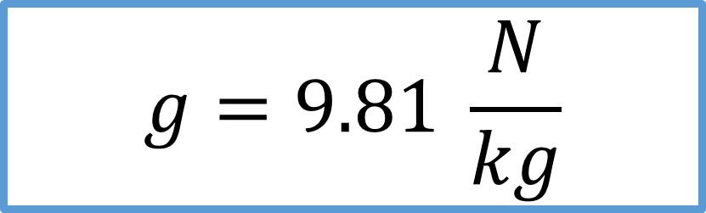
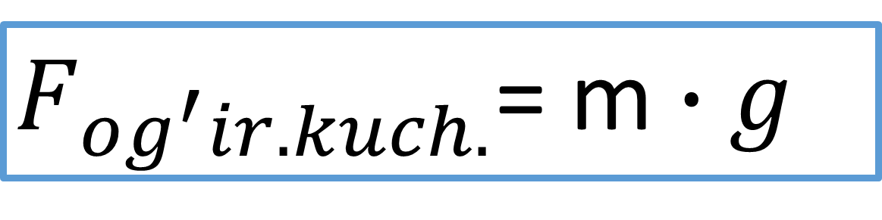
KUCH FORMULASI
$F_{og^{′}ir.kuch.}$= m $∙g$
$$g=9.81 \frac{N}{kg}$$

Slide 20
4 - MASHQ (1)
1. O‘quvchining massasini tarozida tortishganda 32 kg chiqdi. Uning og‘irligi qanchaga teng bo‘ladi?

Slide 21
Mustaqil bajarish uchun topshiriqlar:
Mavzu oxiridagi savollarga javob yozing.
Amaliy topshiriq.
Prujina, ilmoqli sim va millimetrli qog‘oz yordamida dinamometr yasang.

